Slide 1


INFORMÁTICA
CLASE 3 – OPERADORES LÓGICOS
Profesor: Carlos D. Mazza
camazza@uade.edu.ar

Slide 2
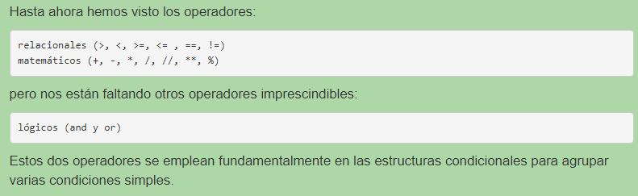
OPERADORES LÓGICOS

Slide 3
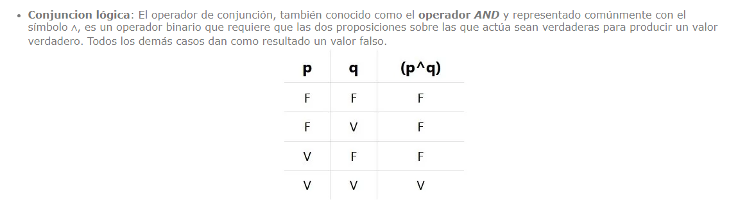
OPERADORES LÓGICOS

Slide 4
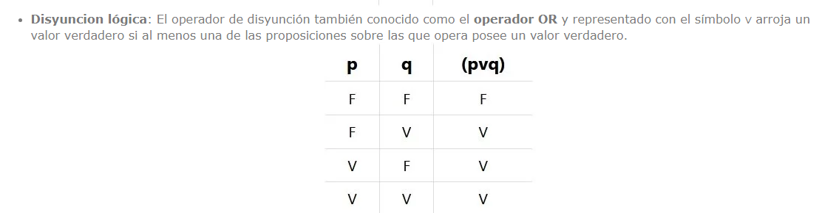
OPERADORES

Slide 5
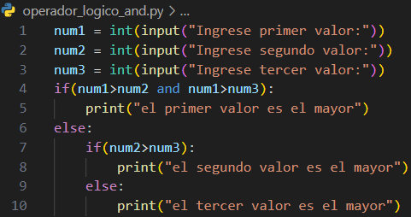
PSEUDOCÓDIGO (OPERADORES LOGICOS ) AND
PYTHON
INICIO_ALGORITMO
ESCRIBIR “INGRESE PRIMER VALOR:”;
LEER NUM1;
ESCRIBIR “INGRESE SEGUNDO VALOR:”;
LEER NUM2;
ESCRIBIR “INGRESE TERCER VALOR:”;
LEER NUM3;
SI NUM1 > NUM2 AND NUM1 > NUM3
ESCRIBIR “EL PRIMER VALOR ES MAYOR
SINO
SI NUM2 > NUM 3
ESCRIBIR “EL SEGUNDO VALOR ES EL MAYOR”
SINO
ESCRIBIR “EL TERCER VALOR ES EL MAYOR”
FIN_ALGORITMO
Ingrese primer valor: 1
Ingrese segundo valor: 3
Ingrese segundo valor: 2
El segundo valor es el mayor:

Slide 6
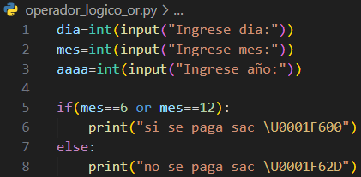
PSEUDOCÓDIGO
PYTHON
INICIO_ALGORITMO
ESCRIBIR “INGRESE DIA:”;
LEER DIA;
ESCRIBIR “INGRESE MES:”;
LEER MES;
ESCRIBIR “INGRESE AÑO:”;
LEER AAAA;
SI (MES == 6 OR MES == 12
ESCRIBIR “SI SE PAGA SAC
SINO
ESCRIBIR “NO SE PAGA SAC 😭
FIN_ALGORITMO
Ingrese dia: 1
Ingrese mes: 6
Ingrese año: 2024
SI SE PAGA SAC 😀
Ingrese dia: 1
Ingrese mes: 2
Ingrese año: 2024
SI SE PAGA SAC 😭

